Slide 1
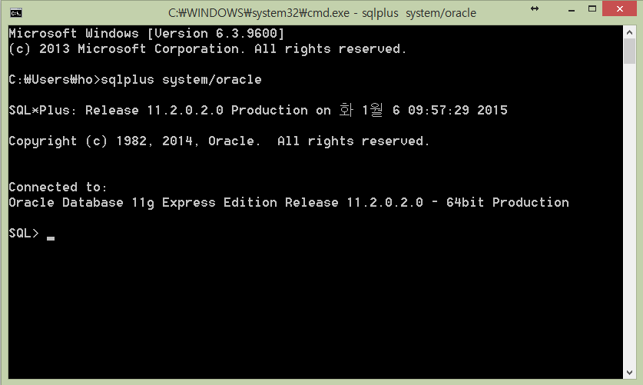
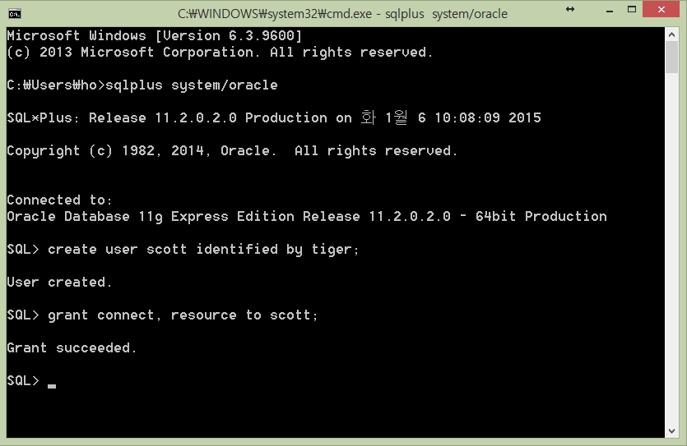
SQL*PLUS
SQL*PLUS은 데이터 베이스를 관리하기 위한 무료 툴 입니다.
System/oracle에서 oracle 글자 대신 비밀번호 입력하기
Scott 대신 c##scott 입력하고 tiger 대신 1126 입력하기
Grant 할 때(권한 줄 떄) scott 대신 c##scott 입력하기
관리자 계정 로그인
C##scott 계정 생성 및 권한 설정 (비밀번호 : 1126)

